Slide 1
Шта све знамо о грађевинарству?
Грађевинарство се бави изградњом зграда, кућа, школа, вртића, болница, путева, мостова, тунела, лука, аеродрома...
Зидари су мајстори који у свом раду користе различите алате а најпознатији су:
Равњача, васер вага, мистрија, висак, крамп, мешалица, лопата, вангла, зидарски чекић.

Slide 2
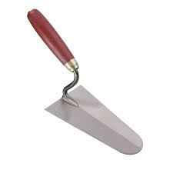
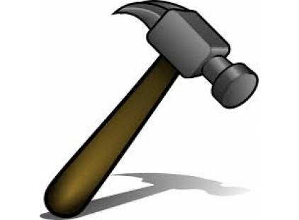
Знаш ли како се зову алати на сликама?

Slide 3
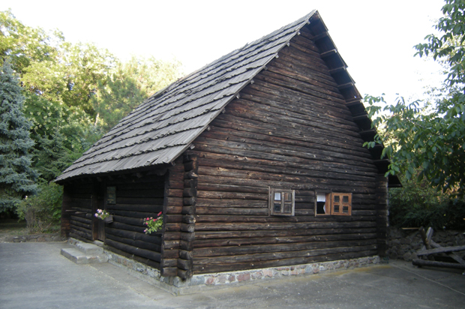
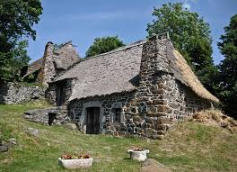
Од ког материјала су направљене куће на сликама?

Slide 4
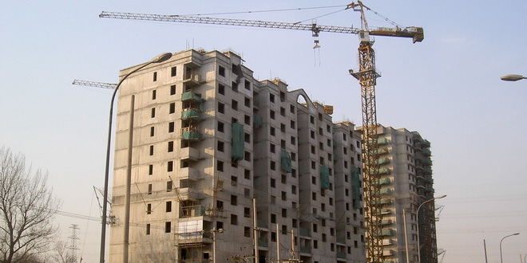
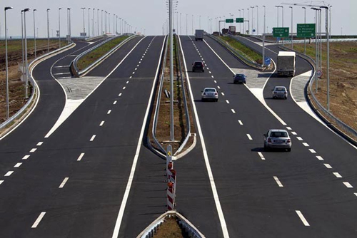
Све ове објекте саградили су грађевински мајстори. Знаш ли како се зову објекти на сликама?

Slide 5
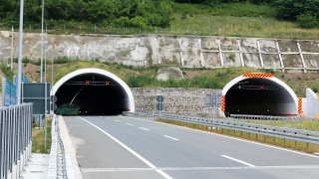
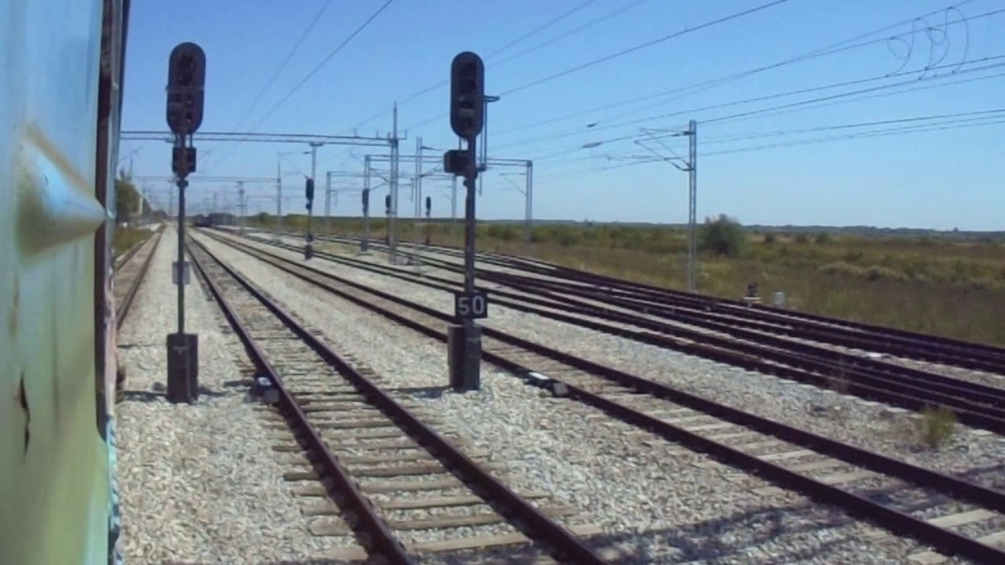
Ево још неких грађевинских објеката, како се зову?

Slide 6
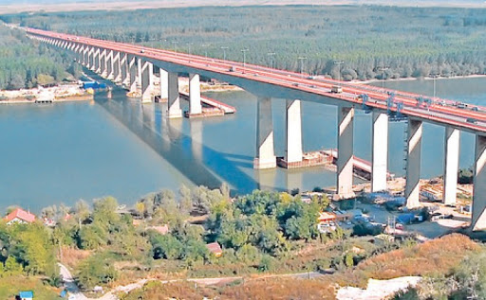

Slide 7
Одговори на нека од ових питања, да се подсетимо...
Како се дели грађевинарство?
Од ког материјала су се некад правиле куће, а шта данас употребљавамо за зидање?
Чиме се покрива кров?
Наброј шта све праве грађевинари?

